Slide 2
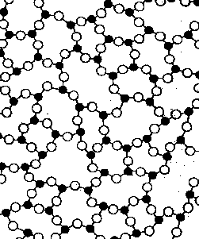
حل تمرین بلورشناسی
جلسه اول

Slide 3
حل تمرین بلورشناسی
جلسه اول
مقدمات بلورشناسی
1
قواعد بلورشناسی و تقارن ها
7
انواع بلورها
2
تصاویر استریوگرافیک 1
8
مختصات بلورشناسی 1
3
تصاویر استریوگرافیک 2
9
مختصات بلورشناسی 2
4
اشعه ایکس در بلورشناسی 1
10
محاسبات بلورشناسی 1
5
اشعه ایکس در بلورشناسی 2
11
محاسبات بلورشناسی 2
6
مرور
12

Slide 4
حل تمرین بلورشناسی
جلسه اول
کلاس پلاس
طرح درس
مقدمات بلورشناسی
عضویت
ایجاد پروژه
ابزارها
45 - 5 - 45
پروژه
تیم بندی
مواد آمورف و بلوری
علم بلورشناسی
انواع پیوندهای اتمی

Slide 5
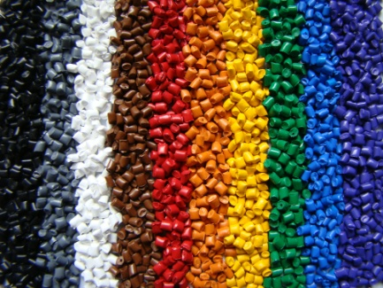
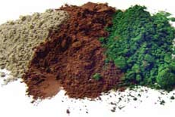
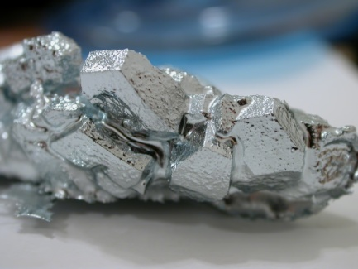
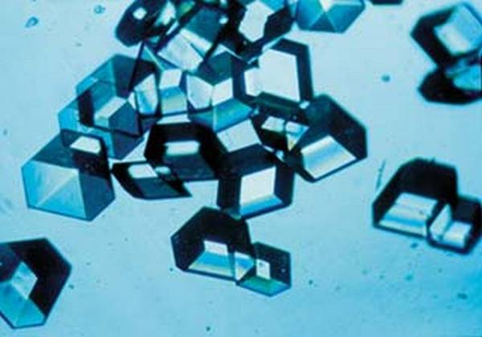
حل تمرین بلورشناسی
جلسه اول
مقدمات بلورشناسی
ساختار مواد
حالت مواد

Slide 6
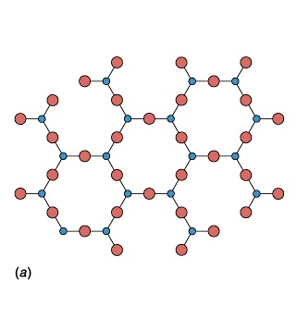
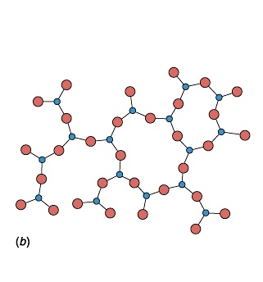
حل تمرین بلورشناسی
جلسه اول
مقدمات بلورشناسی
نظم اتمی مواد
بلورین
بی شکل
Crystalline
دارای نظم بلند برد
Long Range Order
Amorphous
دارای نظم کوتاه برد
Short Range Order

Slide 7
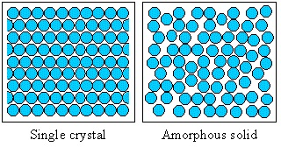
حل تمرین بلورشناسی
جلسه اول
مقدمات بلورشناسی
نظم اتمی مواد
بلورین
بی شکل
Crystalline
دارای نظم بلند برد
Long Range Order
Amorphous
دارای نظم کوتاه برد
Short Range Order

Slide 8
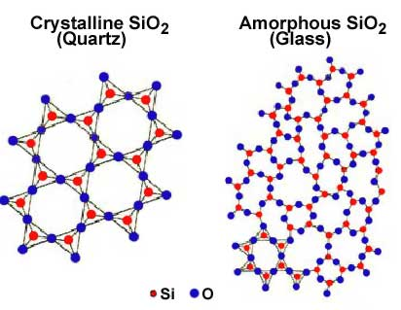
حل تمرین بلورشناسی
جلسه اول
مقدمات بلورشناسی
نظم اتمی مواد
بلورین
بی شکل
Crystalline
دارای نظم بلند برد
Long Range Order
Amorphous
دارای نظم کوتاه برد
Short Range Order

Slide 9
حل تمرین بلورشناسی
جلسه اول
مقدمات بلورشناسی
پیوندهای اتمی
پیوند فلزی
پیوند کووالانسی
پیوند یونی

Slide 10
حل تمرین بلورشناسی
جلسه اول
طرح درس
درس بلورشناسی
3500 تومان
شامل 8 فصل و 2 ضمیمه
چاپ اول - 1389

Slide 11
حل تمرین بلورشناسی
جلسه اول
طرح درس
E
45 - 5 - 45
E
‘5
‘45
‘45
t

Slide 12
حل تمرین بلورشناسی
جلسه اول
طرح درس
E
پروژه
بانک بلورشناسی
شبیه سازها
بلورها
درسنامه ها
ارائه ها
30 اردیـبهشت 1394

Slide 13
حل تمرین بلورشناسی
جلسه اول
طرح درس
اینو قبلا توضیح دادم!
کلاس پلاس

Slide 14
حل تمرین بلورشناسی
کلاس پلاس
جلسه اول
کلاس پلاس
ثبت نام
یا

Slide 15
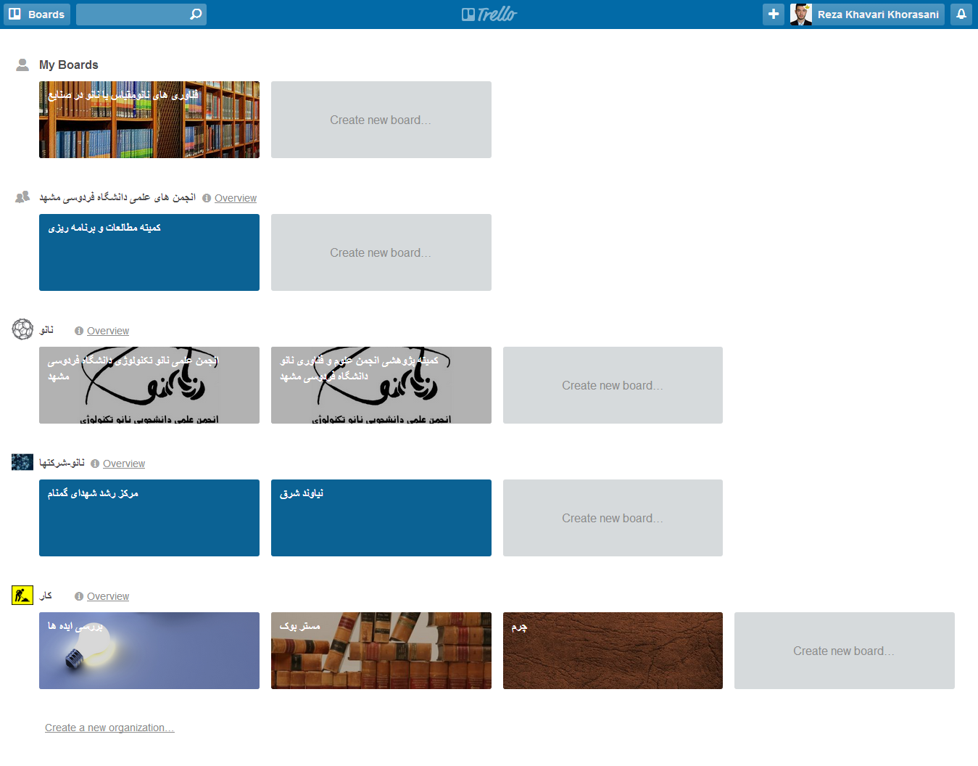
حل تمرین بلورشناسی
کلاس پلاس
جلسه اول
کلاس پلاس
ایجاد پروژه

Slide 16
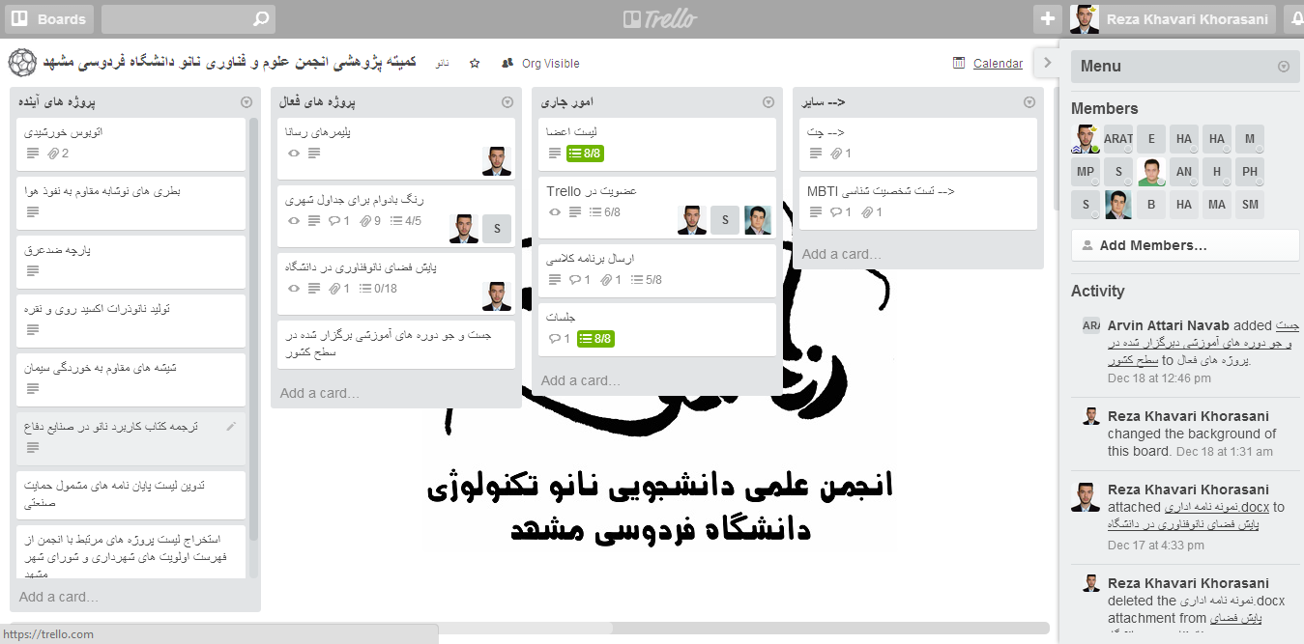
حل تمرین بلورشناسی
کلاس پلاس
جلسه اول
کلاس پلاس
ایجاد پروژه

Slide 17
حل تمرین بلورشناسی
کلاس پلاس
کلاس پلاس
ایجاد پروژه

Slide 18
حل تمرین بلورشناسی
جلسه اول
کلاس پلاس
پروژه
انواع بلورها
تحلیل آزمون
نظریه سوشیونیکز
افراد مشهور
تیم بندی
سلول واحد
دانه بندی مواد
شبکه های براوه

Slide 19
و بی نگاه تو نتوانم رفت ...
حل تمرین بلورشناسی
جلسه اول
الهی! دانایی ده که از راه نیفتیم و بینایی ده که در چاه نیفتیم.

